Slide 1

PMSD
PULSEIRA MONITORA DE SAUDE E DOENÇAS

Slide 2
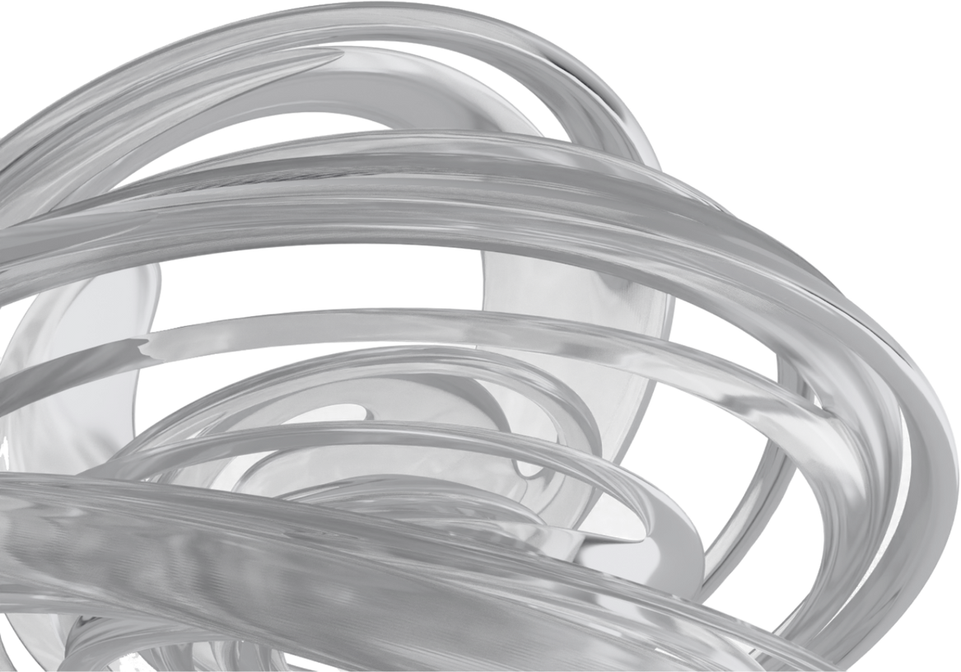
INTEGRANTES
Arthur Galassi Bergonse Medeiros de Souza
82422433
Luiz Washington de Jesus Muraro
824148694
Lucas Felipe Monteiro Suarez
824138683
Leonardo Macedo Camargo
82422817
824117267
824148488
Kauê Soares dos Santos
George Geronimo Menezes Ferreira

Slide 3

INTRODUçÃO
A urbanização acelerada afeta a saúde pública em áreas precárias, ampliando a disseminação de doenças. Como solução para cidades inteligentes, propomos um dispositivo IoT para monitorar e mitigar esses impactos, melhorando os serviços urbanos.

Slide 4
DEFINIÇÃO DO PROBLEMA
Como exemplo deste problemas temos a COVID que entre 2020 e 2024 causou mais de 700 mil mortes e registrou 38 milhões de casos confirmados. Pela ausência de infraestrutura adequada favorecendo a rápida disseminação de diversas doenças altamente contagiosas.

Slide 5
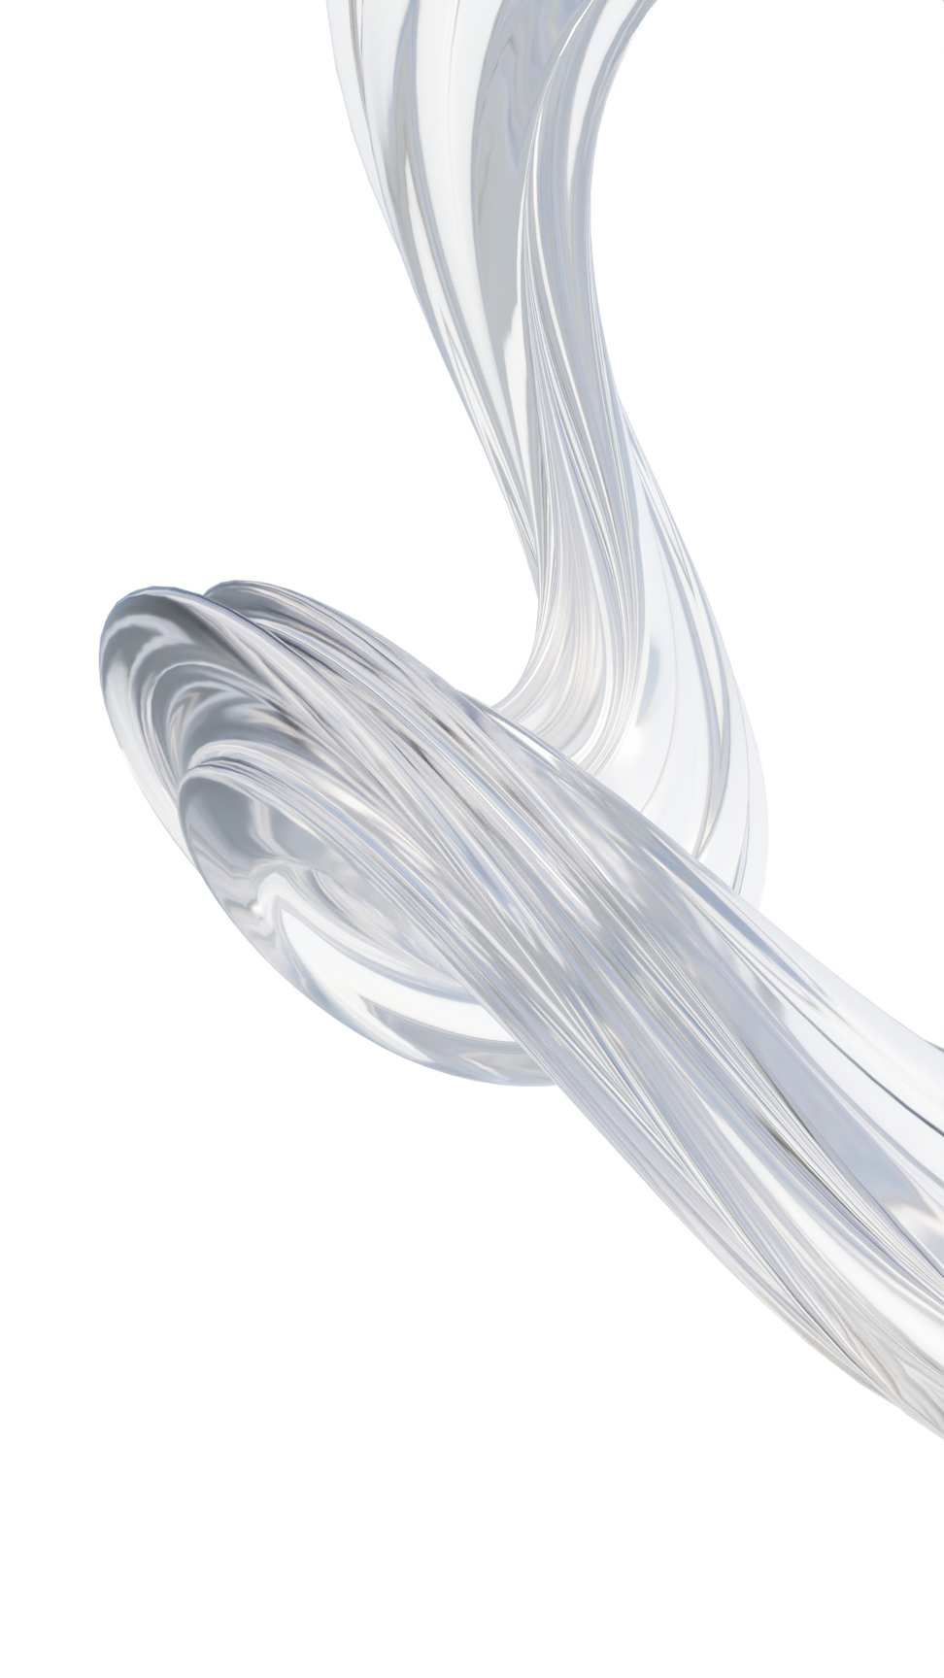
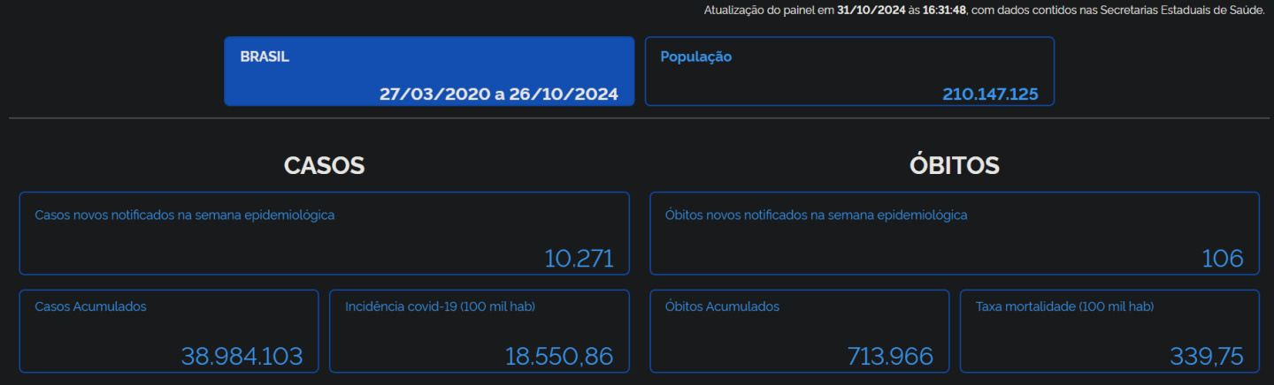
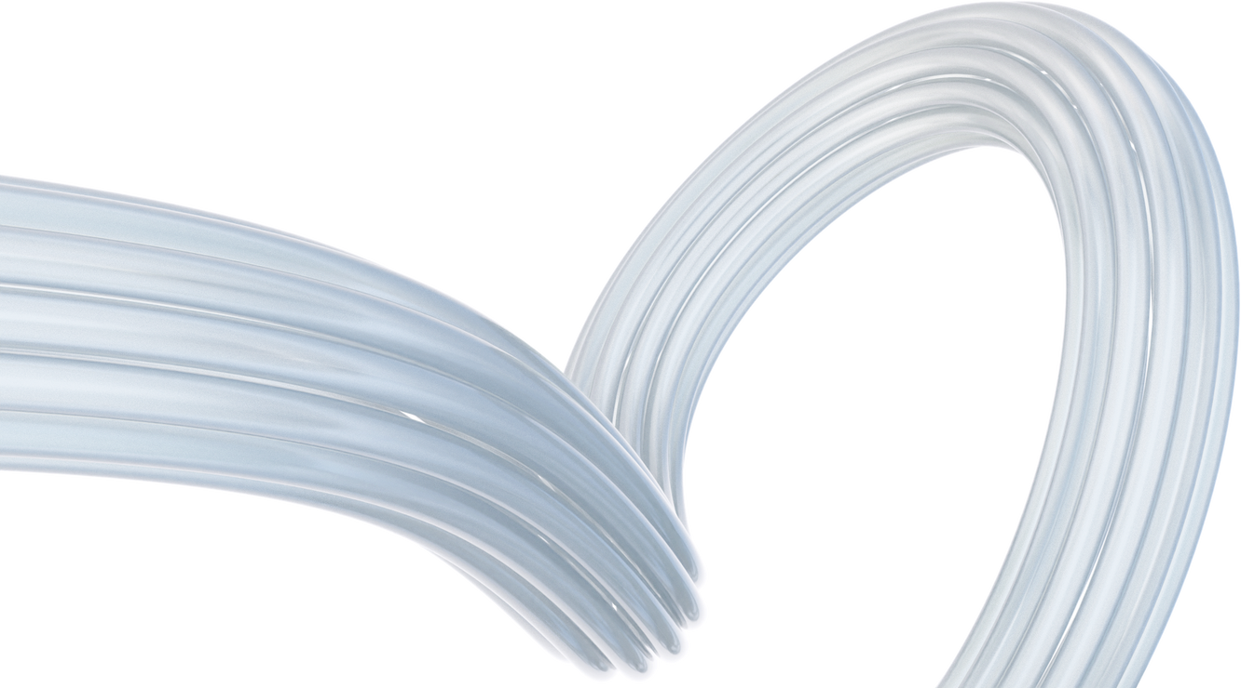
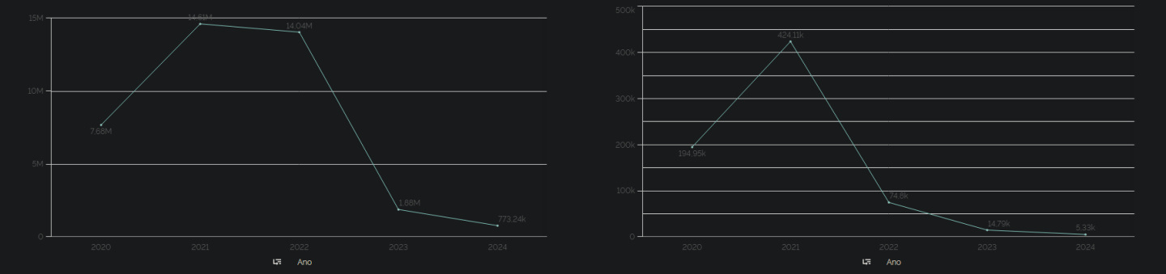
GRAFICOS COVID
Casos e óbitos de Covid (Fonte:https://infoms.saude.gov.br/extensions/covid-19_html/covid-19_html.html#, 3 de Novembro de 2024)

Slide 6
PROPOSTA
Objetivo: Desenvolver a PMSD para pessoas com saúde fragilizada ou que desejam monitorar sua condição física e prevenir doenças.
Funcionalidade Principal:
Sistema de geolocalização: Informa sobre áreas com alta incidência de doenças transmissíveis e sugere prevenções
Sensores Integrados:
Frequência cardíaca, Pressão arterial, Temperatura corporal, Nível de oxigênio no sangue.
Gerenciamento e ajuda nos Tratamentos:
Notificação de horários e dosagens de medicamentos.
Acompanhamento Remoto:
Permite monitoramento remoto por profissionais de saúde.
Abordagem Preventiva:
Foco em prevenção e personalização da saúde do usuário.

Slide 7
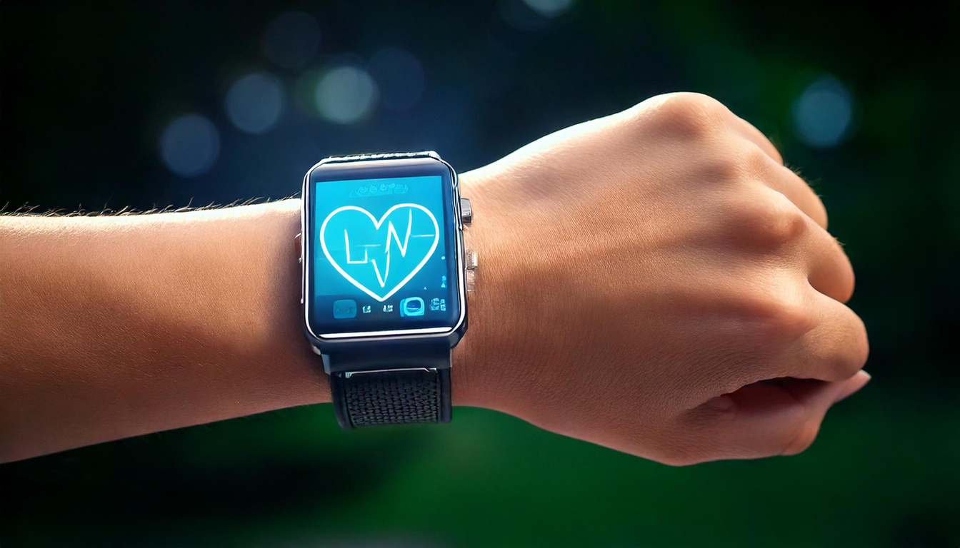
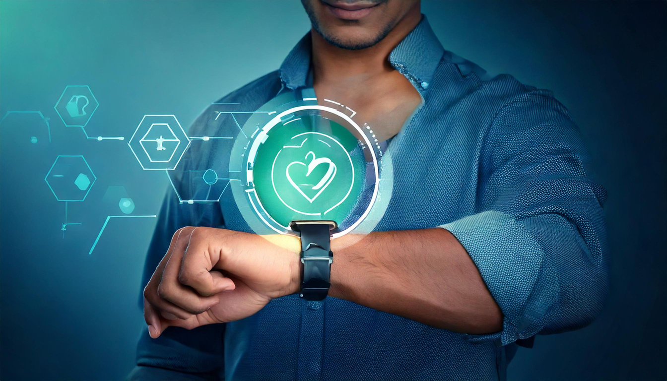
ILUSTRAçãO PMSD
(Imagens geradas pelo Adobe Firefly)

Slide 8
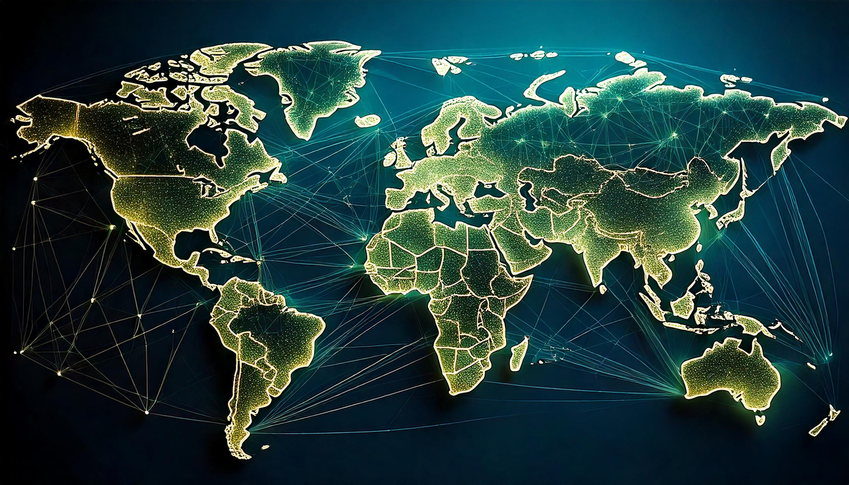
PESQUISA
Alguns exemplos de aplicações similares de IOT ao redor do mundo
Boston e Barcelona
Foco no monitoramento personalizado e redução de riscos, como poluição e quedas.
Shanghai
Ampliação do acesso à saúde por meio de telemedicina.
Toronto
Melhora na adesão a tratamentos utilizando sensores.
Londres
Uso de dispositivos vestíveis para monitoramento cardíaco e intervenções rápidas.

Slide 9

PREVENÇÃO
Com base em nossa pesquisa, este dispositivo IoT seria capaz de prevenir algumas das principais doenças transmissíveis atualmente, além de monitorar de forma eficiente doenças não transmissíveis, que afetam muitas pessoas no dia a dia.
Sua tecnologia avançada permitiria um acompanhamento contínuo e personalizado, contribuindo tanto para a saúde preventiva quanto para o manejo de condições crônicas, futuramtente tambem podendo evitar uma possivel pandemia.

Slide 10
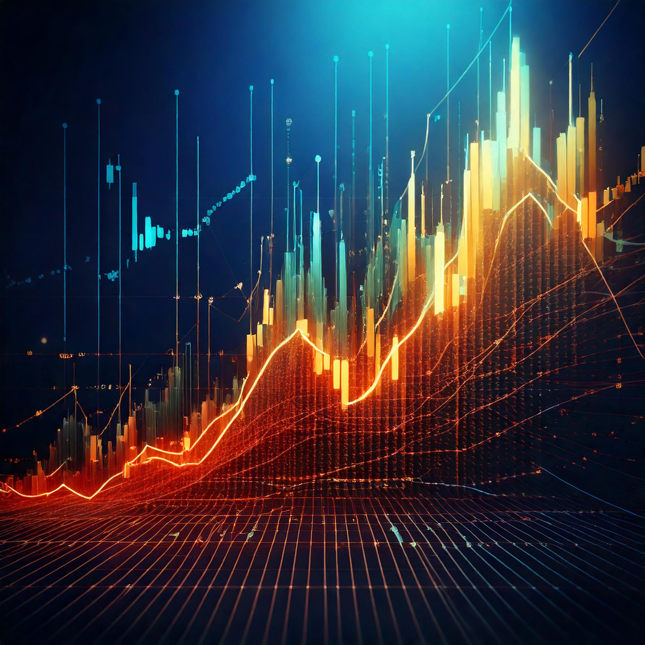
DOENÇAS
Transmissíveis
Covid-19
Gripe (Influenza)
Doenças Virais Respiratórias (ex.: VSR, resfriado comum)
Pneumonia Bacteriana ou Viral
Não Transmissíveis
Dengue, Zika e Chikungunya (Prevenção)
Asma
Arritmias Cardíacas
Hipertensão Arterial
Insuficiência Cardíaca

Slide 11
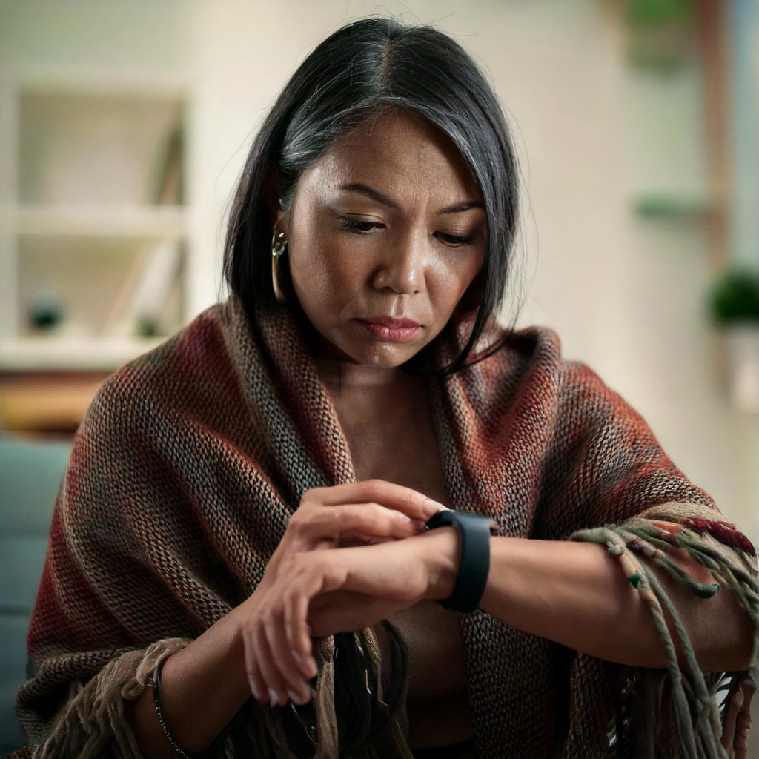

CONCLUSÃO
Importância de Estudos: Focar no uso da IoT para ambientes urbanos conectados e sustentáveis
Limitações: Desafios com dados de pacientes, coleta de informações hospitalares e custo de implementação.
Sugestões Futuras: Melhor integração com o corpo humano como o “Neuralink”, redução de custos, novas funcionalidades e avanços na saúde preventiva.

Slide 12
OBRIGADO POR ASSISTIR

